Slide 1
Scada sİstemler

Slide 2
SCADA
SCADA, Supervisory Control and Data Acquisition kelimelerinin
ilk harflerinden oluşturulmuş bir kısaltma olup, süreçler
için gözetleyici denetim ve veri toplama işlemlerini yapan sistemler için kullanılmaktadır.

Slide 3
SCADA sistemleri, fabrikadaki süreçlerin (hammadde, üretim
ve mamül madde takibi vb.) denetiminde kullanılan çeşitli
araçlarla (RTU,PLC vb.) birlikte fabrikanın üretim kontrolü ve
planlaması için (MRPII) ve işletme kaynakları planlama (ERP)
sistemleriyle gerekli bağlaşımlar kurularak ideal bir yapıya
erişilebilir. Amaç en düşük maliyetle, daha kaliteli ve daha
çok üretmek için gerekli yapıyı kurmaktır. İşletmedeki tesislerden
en yüksek verimlilikle yararlanmak, yöneticilerin işletmeye
ve üretim bilgilerine tam olarak hakim olmasıyla sağlanabilir.
SCADA yazılım paketleri endüstriyel tesislerde alt yapı
yazılım görevini üstlenmeli ve fabrika içi ile dışındaki ağlara
bağlanarak şirketin bütün katmanlarına uyum içerisinde çalışmasına
imkan vermelidir. SCADA işletme genelinde herkese,
her zaman erişebilecekleri, gerçek zamanlı ve ayrıntılı
bilgiyi sağlamalıdır.

Slide 4
SCADA sistemi, hidroelektrik, nükleer güç üretimi, doğalgaz
üretim ve işletme tesisterinde, gaz,yağ,kimyasal madde ve su
boru hatlarında pompaların, valflerin ve akış ölçüm ekipmanlarının
işletilmesinde, kilometrelerce uzunluktaki elektrik
aktarım hatlarındaki açma kapama düğmelerinin kontrolü ve
hatlardaki ani yük değişimlerinin dengelenmesi gibi çok farklı
alanlarda kullanılabilmektedir.

Slide 5
Birincil yakıt rezervlerinin azaldığı ve rekabetin hızla arttığı
günümüz şartlarında enerji girdilerinde süreklilik, kalite ve
asgari maliyetin sağlanması, muhtemel bir enerji krizini ortadan
kaldıracak yatırımların yapılması kaçınılmaz bir sorumluluktur.
Bu nedenle, kojenereasyon (Birleşik ısı güçüretimi)
günümüz çağdaş enerji yönetim teknikleri içinde ön sıralarda
yerini almaktadır.bu amaçla kurulan ve kompleks bir yapıya
sahip olan söz konusu tesislerin kontrolü ancak SCADA gibi
yüksek bir kontrol felsefesine sahip sistemler ile sağlanabilmektedir.

Slide 6
SCADA sistemi ile bir kombine çevrim santralinin, gaz türbini,
buhar türbini, atık ısı kazanı, santralin su kaynakları, ana dağıtım
sistemi ve depolar gibi tesis elemanlarının durumlarını
sürekli izleme, bilgi toplama ve uzaktan kumanda işlevlerini
yerine getirme mümkün olmaktadır.

Slide 7
SCADA SİSTEMİNİN TANIMI
Kapsamlı ve entegre bir veri tabanlı kontrol ve gözetleme sistemi
olan SCADA kontrol sistemi sayesinde, bir tesise veya işletmeye
ait tüm ekipmanların kontrolünden üretim planlamasına,
çevre kontrol ünitelerinden yardımcı işletmelere kadar tüm
birimlerin otomatik kontrolü ve gözetlemesi sağlanabilir. SCADA
kontrol sistemleri değişik işletmelerin tüm kontrol ihtiyaçlarının
kademeli (katmanlı) olarak gerçekleştirilmesine imkan
tanır. Aşağıda entegre SCADA katmanları görülmektedir.

Slide 8
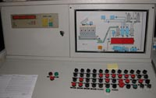

Slide 9


Slide 10
İşletme Kaynak Yönetimi Katmanı
İşletmenin üretim için gerekli kaynaklarının planlandığı bu
katmanda üretim ve hizmet politikalarını destekleyecek kararlar
alınır ve uygulanır. Hizmet ve üretim yönetimi departmanları
ile diğer departmanlar arasındaki işbirliği gerçekleştirilir.
Bu katman organizasyon piramidinin zirvesini oluşturur.
Burada “İşletme Kaynakları Planlaması” yazılımları bu düzeydeki
yönetim fonksiyonlarını desteklemek amacıyla kullanılır.
Entegre bir SCADA kontrol sisteminin bu katmanında en
alt katmandan gelen veriler değerlendirilerek işletmelerin
stratejileri geliştirilir, politikalar saptanır ve işletme ile ilgili
önemli kararlar alınır.

Slide 11
İşletme Yönetim Katmanı
İşletmelerde veya tesislerde bulunan bölümler arası işbirliği
bu düzeyde sağlanır. İşletme yönetim katmanında bir önceki
seviyede saptanmış stratejilere uygun kararlar oluşturulur ve
işler sırası ile yürütülür. Bu katman daha çok bir işletme müdürlüğü
işlevi üstlenir.

Slide 12
Süreç Denetim Katmanı
Süreç Denetim Katmanında ise izleme ve veri toplama fonksiyonlarının
gerçekleştirilmesiyle tesisler ve makineler arası
eşzamanlılık sağlanması amaçlanır. Bu katman genellikle
merkezi kontrol odası bünyesinde kontrol cihazları ve SCADA
yazılımlarını içerir.

Slide 13
İşletme Kontrol Katmanı
Otomasyon piramidinin sonuncu katmanı, işletmelerin fiziksel
kontrollerinin yapıldığı katman olarak tanımlanabilir. Burada
mekanik ve elektronik aygıtlar arabirimlerle bağlanarak işletme
fonksiyonlarını yürütürler. Denetim komutları bu düzeyde
tesisin çalışmasını sağlayan elektriksel sinyallere ve makine
hareketlerine dönüşür, bu dönüşümler elektronik algılayıcılar
aracılığıyla toplanır. Toplanan bu veriler elektrik işaretlerine
çevrilerek SCADA sistemine aktarılır. Aktüatörler, tahrik
motorları, vanalar, lambalar, hız ölçüm cihazları, yaklaşım
dedektörleri, sıcaklık, kuvvet ve moment elektronik algılayıcıları
burada bulunur.

Slide 14
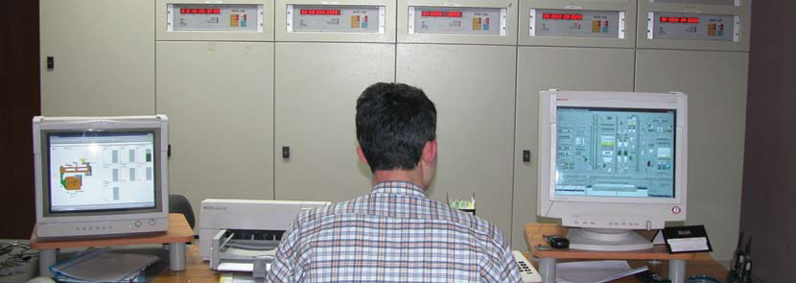
SCADA sisteminden verilen komutlar bu katmanda elektrik işaretlerine çevrilerek, gerçek dünyada istenen hareketlerin olusması saglanır.

Slide 15
SCADA SİSTEMİNİN YAPISI
Modern bir kontrol sistemi, hem fonksiyonel hem de yapısal
entegrasyona imkan verecek şekilde modüler, esnek ve dağıtılmış
bir kontrol şeklini sağlamalıdır.
Fonksiyonel entegrasyon; sistemin kontrol edileceği işletmeye
ait lojik ve denetleme işlevlerini kapsamaktadır. Bu entegrasyon
komple bir tesisin ardışık veya sürekli işleyişini uyumlu
bir şekilde sağlama yeteneğine sahip olacaktır.

Slide 16
Yapısal entegrasyon ise,işletmenin en küçük kontrol birimlerinden
merkezi kontrol odalarının ileri operatör istasyonlarına
ve çevre gözetleme birimlerine kadar genişletilebilen
ve entegre edilebilen bir sistem olma özelliğini taşır. Modern
kontrol sistemlerinin yapısı artık çok güçlü bir SCADA yazılım
paketi çerçevesinde kullanılmaktadır. Birçok bilgisayar veya
iş istasyonuna yüklenen bu paket vasıtasıyla kontrol edilecek
tesisin komple işletimi, tesiste dağıtılmış bulunan saha cihazları,
enstrüman ve programlanabilir elektronik kontrol ünitelerinde
sürekli olarak biriken veriler elde edilerek denetim
yapmak mümkün olmaktadır.

Slide 17
SCADA sistemi operatörler için ileri düzeyde kontrol ve gözetleme
özellikleri sağlamaktadır.
Genel olarak SCADA Sistemi, uygulamada şu imkanları sağlar:
Kullanıcı tarafından tanımlanmış işletmeye ait parametreler
(seviye, sıcaklık, basınç, dijital sinyaller, vana ve motor durumları,
sistem durumu vb.) vasıtasıyla işletmenin takibi,

Slide 18
Reçete ekranları vasıtasıyla, üretim reçetelerinin girilmesi
ve işleyen reçeteler hakkında operatörün bilgilendirilmesi,
Parametre ekranları vasıtasıyla, sistem için gerekli olan limit
değerlerin (set-point, alt ve üst alarm değerleri) girilmesi,
P,I,D parametrelerinin girilebilmesi ve gözlenmesi,
İşletme değerlerinin tarihsel ve gerçek zamanlı trendlerinin
tutulması,

Slide 19
Anlık ve periyodik raporların (üretim, reçete, stok vb.) alınması,
Otomatik çalışan sisteme, SCADA ekranlarından manuel
müdahale imkanı,
Alarm ve durumların gösterilmesi ve yazıcıya ve/veya veri
tabanına kayıt edilmesi,
İleri düzeyde kalite kontrol (örneğin istatistiksel proses kontrol)
desteği.

Slide 20
SCADA Siteminin sıklıkla kullanıldığı alanlar;
Çimento endüstri
Kimya endüstrisi
Doğalgaz ve petrol boru hatları
Petrokimya endüstrisi
Demir-çelik endüstrisi
Elektrik üretim ve iletim sistemleri
Elektrik dağıtım tesisleri
Su toplama, arıtma ve dağıtım tesisleri
Hava kirliliği kontrolü
Otomotiv endüstrisi
Bina otomasyonu
Proses tesisleri

Slide 21
Merkezi Kontrol Odası
Entegre bir SCADA sisteminde merkezi kontrol odası; bilgisayar
ağı, bilgisayar destekli paket uygulamaları, insan-makine
iletişimi için bilgisayarlar, işletme fonksiyonlarını yerine getirecek
yazılımlar, yazıcılar ve destek donanımlarından oluşur.

Slide 22
Haberleşme Sistemi
Bu sistem programlanabilir elektronik kontrol üniteleri seviyesinden
kontrol odası seviyesine, çeşitli yardımcı işletmelerin
kontrol ünitelerinden işletme ve yönetim seviyesine kadar
tüm veri ve bilgileri iletecek bir yapıdadır.

Slide 23

PC tabanlı basit bir SCADA sisteminde haberleşme şu şekilde olmaktadır:

Slide 24
Programlanabilir Elektronik Kontrol Üniteleri
Kontrol alt birimlerine, işletme ünitelerine, çalışma sahasına
ait saha cihaz ve enstrümanlarına bağlanarak gerekli veri alışverişini
sağlarlar. Bu üniteler (PLC veya RTU) aynı zamanda
elektronik ve elektrik kilitleme, koruma ve benzeri ekipmanlara
bağlanarak motor kontrol merkezine entegre edilmektedir.
Programlanabilir kontrol üniteleri, biriken bilgi ve verileri bir
yandan SCADA sistemine iletirken biryandan da işletme fonksiyonlarını
yerine getirmek için yazılım programı gereğince
lojik ve denetim kontrolü sağlamaktadır.

Slide 25
İşletmeye ait verilerin tamamı kontrol panolarına yerleştirilmiş
programlanabilir kontrolörlerde işlenmektedir. Bu kontrol
üniteleri, lojik ve denetimsel kontrol için bir bilgi işlem modülü
olarak görev yapabildiği için birer endüstriyel bilgisayar olarakta
kullanılmaktadır. Böylece kontrol panolarının her biri, işletmenin
bir bölümünün kontrolü ile ilgili tüm fonksiyonları yerine
getirebilmektedir. Öte yandan, işletmenin otomatik kontrolü
operatör bilgisayarlarda veya iş istasyonlarında, bazı parametreleri
değiştirebilecek veya sürekli taranan kontrol sisteminin
olgu verileri listelerini işleyebileceklerdir.

Slide 26
SCADA paketi insan-makine iletişimini sağlarken, kontrol sisteminin
ve işletmenin değişik durum ve hallerini, farklı ekran
tipleri ile görebilme imkanı sağlar. Bu ekranlar, Genel Görünüm
Ekranları, İşletme Ekranları, Obje veya Nesne Ekranları, Rapor
Ekranları, Eğri ve Trend Ekranları, Reçete Ekranları, Arıza ve
İhbar Ekranları’dır.

Slide 27
Saha ve noktalarından elde edilen gerçek zamanlı arızaların
tespiti, arızaların işletmenin hangi bölgesinde olduğunun
önem derecesi belirlenerek filtrelenebilmesi ve öncelik seviyesinin
tespiti, arızanın giderilmesi ile ilgili yapılan çalışmaların
operatör veya bakımcı tarafından not alınarak belirtilebilmesi,
arıza ve arıza ihbarlarlarının tarihsel özetinin ekrandan
ve yazıcıdan alınabilmesi ve sabit disk veya sunucuya kaydedilebilmesi
arıza ihbar işlemlerini yerine getiren bir kontrol
ünitesinden beklenen özelliklerdir.

Slide 28
SCADA SİSTEMLERİNİN TEMEL ELEMANLARI
En basit haliyle SCADA sisteminde fiziksel bir büyüklüğün ölçülmesi,
ölçülen büyüklüğe ait sinyalin taşınması, işlenmesi
ve değerlendirilmesi aşamaları mevcuttur.

Slide 29
PC tabanlı basit bir SCADA kontrol sistemi , algılayıcı ve
kontrol elemanları, sinyal işleme, veri toplama, kontrol
donanımı ve bilgisayar yazılımı kısımlardan oluşmaktadır.

Slide 30
Fiziksel Sistemler
Bir SCADA sistemi, gerçek dünya üzerinde karşılanan olayları
(sıcaklık, basınç, hız, seviye vb.) bilgisayara aktarır, burada
oluşturulan sanal ortamda gerekli işlemleri yürüttükten sonra
bu kez işlemle fiziksel sistemlere müdahale eder. Burada
algılayıcılar fiziksel olayları, elektriksel bilgiye (analog) dönüştürür.

Slide 31
Bu noktada SCADA donanımı analog voltajı D/A (dijital/
analog) çeviriciler yardımıyla dijital bilgiye dönüştürür ve
bilgisayara aktarır. Fiziksel sistemlerdeki var-yok şeklindeki
olaylar(belli bir noktada bir cismin olması veya olmaması) ise
D/A gerekmeksizin kolayca bilgisayara aktarabilirler. Bilgisayar
benzer şekilde dijital ve analog çıkışlar üreterek fiziksel
sistemleri kontrol eder.

Slide 32
Algılayıcı ve Kontrol Elemanları
Algılayıcılar, sıcaklık, basınç, hız, konum gibi fiziksel bilgileri
voltaj, akım, frekans, puls gibi elektriksel sinyale dönüştürür.
(Termokulp veya RTD elemanları vb.). Kontrol elemanları fiziksel
sistemleri harekete geçiren elemanlar olup proses
kontrolü sağlarlar.

Slide 33
Sinyal İşleme
Sinyal işleme elemanları, algılayıcı tarafından üretilen sinyallerin
A/D’ye girmeden önce kalitelerini artırmaya yarar. Sinyali
ölçeklendirme, lineerleştirme filtreleme, yükseltme gibi
işlemlerin hepsi bu amaca yöneliktir. PC tabanlı sistemlerde
en yaygın olanı yükseltmedir (genliği arttırma). Böylece filtreleme,
lineerleştirme gibi işlemler yazılım ile kolayca çözülebilmektedir.

Slide 34
Veri Toplama ve Kontrol Donanımı
Kontrol donanımı genelde aşağıda sıralanan üniteleri bulunduran
ve PC’nin taşıyıcı elemanlarına yerleştirilen kartlardır.
Bu üniteler ;CPU, işletim sistemi analog giriş ve çıkış sayıcı ve
zamanlayıcı ünite, programlanabilir yükseltici, bellek ve tampon
bellektir.

Slide 35
Yazılım
Uygulamaya göre doğru yazılım seçilmesi de donanımın doğru
seçilmesi kadar önemli olup performansı etkileyen temel
faktörlerden biridir. Doğru yazılımın seçimi kullanıcıya ve
uygulamanın niteliğine bağlıdır. Uygulamanın hız gereksinimi,
özellikleri, programın esnekliği yazılım seçiminde önemli
kriterlerdir.

Slide 36
UYGULAMALAR
1.Metal ısıl işlemde kalite kontrolü
Isıl işlem üretim plantlarınde kullanılan heterogeneous Frın (Çok bölmeli Frın, pit frın, temperleme ve serleştirme frınları), sistemlerin kalite kontrolü için geliştirilmiştir. Geleneksel raporlama yöntemlerinden farklı olarak kağıt tüketimi azdır.. Fırınlar kendi kontrol ekipmanları ve enstürümanları ile bir bütün olarak çalışır haldedir. Sistemden seri veri yolu ile tüm veriler toplanmakta ve recete ile karşılaş tırılarak kalite takipi yapılmaktadır. Proses sonunda yük tanımı proses grafikleri ve alarmlar rapor edilir. Tüm historik datalar exel formatında kalite kontrol departmanını dikatine export edilmektedir. Tüm alarmlar bakım ekibine rapor edilmektedir. Sistem komle iki winlog terminalden oluşmuştur.

Slide 37
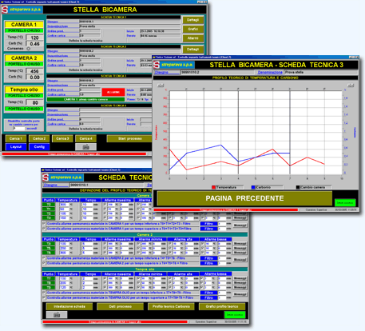

Slide 38
2.Odun Sobası Test Sistemi
Sistem farklı çevresel çartlarda odun sobalarının karşılaştırmalı test ini yapmak için geliştirilmiştir. Test odasına yerleştirilen pt100 ısı sensor matriksi ile spatial thermal diffusion ölçümü yapılmaktadır. SCADA da, ısılar temal grafik haritada görülmektedir. Buda termal konum tesbiti yapmayı saglar. Çevresel etkiler ile ısı dağılımını anlamak için, SCADA sistemi iç ve dış nem ölçümü , Atmosferik basınç ölçümü ve duman ısı ölçümüde yapmaktadır. Sistem tüm dataları bi araya getirip kaydederelk başarılı bir analizi sağlamaktadır. Aynı zamanda SCADA sistemi tüm ölçümleri zaman bazlı grafiklerde gösterebilmektedir.

Slide 39
3. İplik Fabrikası SCADA sı ( Spinning Plant)
Polipropilen iplik üretmek için karmaşık bir proses gereklidir , Üretimkalitesi üzerinde teknolojinin çok ağırlığı vardır; Tüm üretim prosesini kontrol etmek ,herhangi bir renkte ipliği aylar sonra bile tekrar aynı özellikleri ile üretmenizi mümkün kılar ; SCADA sistemi tüm ürün karekteristiklerini ( torsion , title , tenocity , stabilization vss.)ve teknik özellikleri ile müşteri aleplerini kaydederek üretim süresini ve sevkiyatın kısalmasını sağlar. Tüm üretim proses kademeleri ( polimer dozajlama , renk katkısı , ısıtma , extrusion , final bukme )SCADA sistemi tarafından kontrol edilir. Bu far- lı iletişim protokolları ile PLC ler , Basınç ve Isı kontrol cihazları , Motor sürücüleri ile haberleşerek yapılır. SCADA sistemi basit , hızlı ve efektiftir. Her kademede ısı ve basınçla- rı gösteririr. Normal dışı durumları alarm olark ihbar eder, Reçeteleri hazırlanmasını ve yönetilmesini saglar , kalite raporlarını üretir ve Tüm verileri geriye dönük inceleme için aydeder.

Slide 40
4.Tıbbi cihazlarda sıcaklık kontrolü ve takibi
T-guard, Bu sistem temelde winlog SCADA sistemidir ve Biomed Consulting iş ortaklıgı ile yapılmıştır. İtalyada bir çok hastahane ve labaratuara sıcaklı denetimli saklama kabları ( Buzdolapları ve Şartlandırıcılar )nın sıcaklık takibi yapmak ve kulanıcı tarafından girilen sınırların aşılması durumunda operatörü sesli ve işiklı ikaz ve aynı zamanda SMS yolu ile uyaran bir sistemdir . Tüm operatör işlemleri ve normal durum dışı haller ISO9000 geregi olarakta raporlanmaktadır.

Slide 41
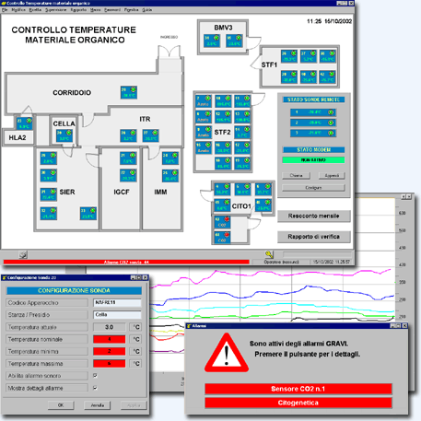

Slide 42
5.Hava kirlik oranın takip sistemi
Sistem winlog platformu ve ç Tribotecna srl, ortaklığı ile yapılmıştır. Sürekli kirlilik oranı takibi , Periyodik hata kontrolü yapmaktadır . Sürekli kirlik oranı takibi operatörün anlık müdehale yapmasını sağlamaktadır. triboelectric sensor sisteme RS485 network da Modbus protocol ile Winlog SCADA ya bağlanmıştır. Sistem her sensor için hesaplamaları ve kayıtları yapar Hesaplama sonuçlarını referans değerler ile karşılaştırır ve dışındaki durumlar için alarm üretir. Tüm sonuçları bir remote distplayden gösterir ve günlük raporları verir. TCP/IP network üzerinden diğer kullanıcıların sistem verilerine yetki seviyelerine göre ulaşması sağlar.

Slide 43
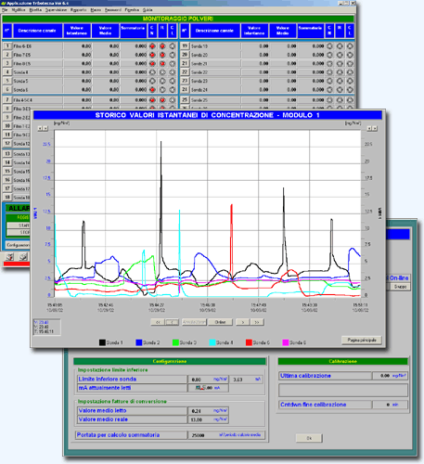

Slide 44
6.Plastik film üretim hattı uygulaması
Tesis gas barrier filim üretmek için kurulmuş çok katlı yapıdadır cast film technology ve extrusion coating technology aynı anda kullanılmış yüksekkapasiteli ve yüksek kalitede gas bariyer flim üretmektedir. Bu tür çok katlı kompleks tesislerde, bir çok çeşit ve türde kontrol cihazı kullanılmıştır ( PLC , PID controler , DCS gibi), SCADA sistemi tüm bu sistemlerde karar verici organ olarak kullanılmıştır şunlar gibi: Her kademede ısı kontrolu ; Alarm yönetimi komple , Grafik trendler , reçete yönetimi gibi kalite kontrolu sayesinde maksimim verim ve her bir batch için otomatik kalite raporu basımı sertifikasyonu kolaylaştırmıştır.

Slide 45
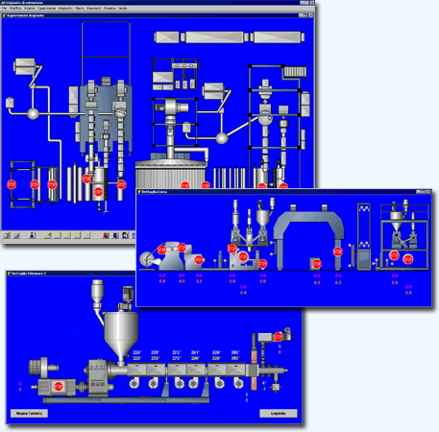

Slide 46
7.Gıda endüstrisinde Kalite kontrol
Gıda üretimi ve depolanması kanunlarla korunan bir kalite kontroludur. Sistem Winlog SCADA platformu üzerine kurulmuş ve yüzlerce Gıda firmasın da uygulanmıştır. Kulanıcıların üretim ve depolama şartlarını verilen kriterler dışına çıkamasını önleyerek ürün kaypını önler. Sistem tüm değişkenlerin sürekli takibini yapar ve kalite kontrol raporlarını degişken grafikleri ile verir.Aynı zamanda stok taki ürünlerin kontrol kriterlerinin dışına çıkıp çıkmadığınıda rapor ederek sertifikasyonu sağlar.Normal durum dışında olna tüm degişkenler lokal alarm olarak opera töre iletilir.Operatörün yerinde olmaması durumları için SMS ile alarmlar önceden tanımlanan telefonlarada iletilir. Tüm veriler ve ekranlar TCP/IP network üzerinde kurulu diğer winlog client lar tarafından paylaşılır.

Slide 47
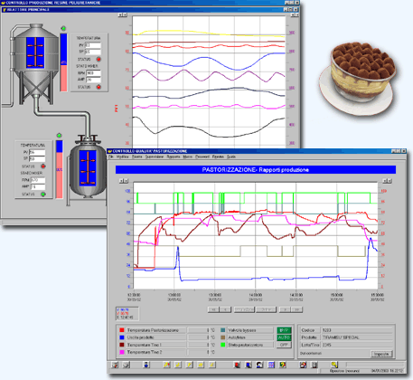

Slide 48
8.Dondurma Üretim Tesisinde SCADA
Gıda üretiminde hijen ve ürün güvenliğini temi etmek için yeni kurallar getirilmiştir. Uluslar arası gıda kontrol organizasyonları tarafından getirilen kurallara ürticilerin uyması zorunludur.
Tanıtılan sistem Dondurma ve süt bazlı üretim yapan tesislerin üretim proseslerini kontrol ederek gıda üretim kodekslerine uygunluğunu sertifikalamak ve insan hatalarının minimize etmektir. Bunu , Pasterizosyon sistem prosesini kontrol ederek sonucu garantilemek , Repinig tank karışımını sistamatik olarak kontrol etmek , Tank sterilizasyonu kontrol etmek , Reçete kontrolü ve yönetimini yapmak gibi başlıklarda toplaya biliriz . Tüm degişkenleri ve sonuçları network üzerinden diğer client lerin ilgi sine sunarak işletme konforuda sağlanmış olur.. Tüm degişkenler ve sonuçlar gerek grafiksel greksede sayısal raporlama ile sertifikasyon çıktılarıda otomatik olarak alınmış olur..

Slide 49
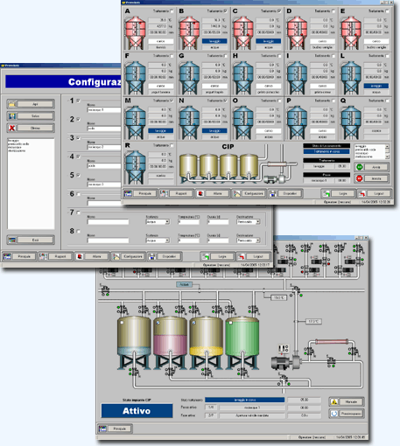

Slide 50
9. Seramik fabrika Uygulaması
Seramik ve Kiremit fabrikaları için Winlog uygulamaları vardır. Sistem proses değişkenlerini zaman bağlı olarak kaydeder ve grafik ortama döker. Ürün kalitesi için proses tekrarlanabilirliği önemlidir. Batch bazlı olarak reçete ve sonuç ürün raporu veririr Sürekli kil prosesinde ısı profili ürün kalitesini çok etkiler ve derhal müdehale edilmelidir. Komple sistem enerji tüketimini raporlayarak batch bazlı maliyet analiz raporu verir. Tüm sistem client server yapıda ve TCP / IP network kullanır.

Slide 51
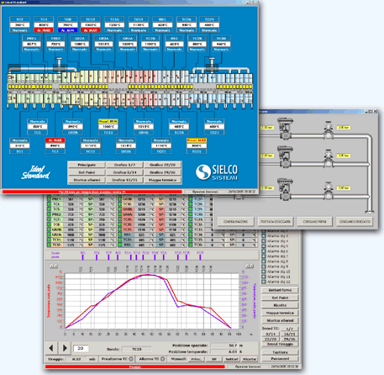

Slide 52
10.Otamatik Isıl işlem SCADA Sistemi
Sistem Sürekli ısıl işlem , Sertleştirme , Karbon zengileme tesisi yönetimini yapmaktadır. SCADA Siemens SIMATIC S7 PLC ler ile MPI protokolunu kulanarak haberleş mektedir.(server Applicom). Sistem reçete database inde bulunan Batch tanımları ve proses datalarına ulaşmaktadır. Ana ekranda posizyonlar , Herbir prosesin durumu ısıl işleme tabi tutulan parçanın detay görünumu takip edilebilir. SCADA uygulaması kalite kontrol raporu üretir. Üretilen raporda Batch tanımlamaları , Isılar ve Karbon yüzdeleri ( Tüm ısıl işlem fazları için) vardır. Rapora sısl işleme dahil parçanın mekanik ölçüleride girilebilir.

Slide 53
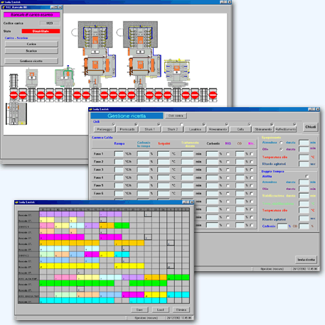

Slide 54
KAYNAKLAR
http://www.sc.com.tr
http://tr.wikipedia.org
http://www.winlog.net

